Slide 1
Principal
Memoria
UTN - Sistemas Operativos

Slide 2
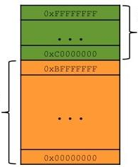
Memoria principal
Es una gran matriz de bytes -> direcciones
Todas las instrucciones que se ejecutan y los datos sobre los que se operan tienen que están en memoria principal (física)
Kernel space
User space
UTN - Sistemas Operativos

Slide 3
Memoria principal
REGISTROS
VELOCIDAD
CACHE
RAM
DISCO
UTN - Sistemas Operativos

Slide 4
Requerimientos
Debe satisfacer
Lugar fijo en memoria?
Realocar en cualquier momento?
Realocación
Protección
Compartir memoria
Organización lógica
Organización física
Un proceso no puede acceder al espacio de direcciones de otro sin permiso
Cómo los procesos acceden a la memoria
Cómo se almacena realmente la memoria
UTN - Sistemas Operativos

Slide 5
Reasignación de direcciones
Generalmente..
Direcciones simbólicas
Direcciones reubicables
Direcciones absolutas
Programa
Compilador
Loader
Memoria principal
La reasignación de instrucciones y datos puede realizarse en:
Tiempo de compilación
Tiempo de carga
Tiempo de ejecución
UTN - Sistemas Operativos

Slide 6
Traducción de direcciones
Memory Management Unit
Direcciones Lógicas (DL)
Direcciones Físicas (DF)
MMU
CPU
Memoria Principal
En tiempo de compilación | DL == DF
En tiempo de carga | DL == DF
En tiempo de ejecución | DL != DF
UTN - Sistemas Operativos

Slide 7
Asignación contigua
SO
P1
P2
P3
MMU
BASE + DL
DL
DL < LIMITE?
Base P1
Límite P1
Base P2
Particiones de tamaño fijo o de tamaño variable?
Límite P2
Base P3
Límite P3
UTN - Sistemas Operativos

Slide 8
Asignación contigua - Particiones Fijas
SO
Part 1
...
Part N-1
Part N
Inicialmente se definen N particiones de tamaño fijo
Un proceso no podrá ser más grande que el tamaño de la partición
No podrán haber en memoria física más de N procesos simultáneamente
Cualquier partición liberada puede ser utilizada para cualquier otro proceso
PA
PB
Fragmentación Interna
UTN - Sistemas Operativos

Slide 9
Asignación contigua - Particiones Dinámicas
SO
El tamaño de la partición es igual al tamaño requerido por el proceso, se define en el momento de carga.
No se limita la cantidad de procesos en memoria.
Las estructuras necesarias para administrar las particiones es más complejo
No hay fragmentación interna
PB
PA
No hay suficiente memoria contigua
Fragmentación externa
PD
Pc
UTN - Sistemas Operativos

Slide 10
Asignación contigua - Particiones Dinámicas
Solución Fragmentación Externa
Compactación
SO
PA
¿Siempre es posible?
PB
Cuando dos particiones adyacentes se liberan, las mismas se unen (CONSOLIDAN) en una partición más grande.
Pc
PD
UTN - Sistemas Operativos

Slide 11
Asignación contigua - Particiones Dinámicas
SO
PE
Qué partición asignamos?
Primer ajuste: el primer hueco en el que entre
PB
Siguiente ajuste: el primer hueco en el que entre partiendo desde la última búsqueda
Mejor ajuste: el hueco más pequeño en el que entre
PA
Peor ajuste: el hueco más grande en el que entre
Pc
UTN - Sistemas Operativos

Slide 12
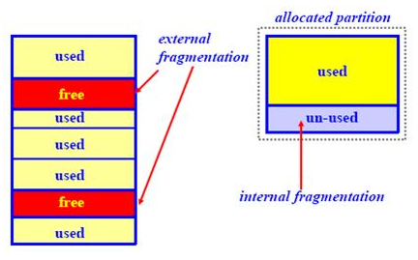
Fragmentación
Al asignar particiones de tamaño variable -> fragmentación externa
Al asignar particiones de tamaño fijo -> fragmentación interna
UTN - Sistemas Operativos

Slide 13
Paginación (Simple)
Permite que el espacio de direcciones físicas no sea contiguo
Divido los procesos en páginas y a la memoria principal en frames
Cualquier marco puede ser asignado a cualquier página
No genera fragmentación externa
Las páginas y marcos son de tamaño fijo
Genera fragmentación interna (en la última pág)
PA2
PA0
PA1
Marco (frame)
Proceso A
Página
PA0
PA1
PA2
TAM PÁG = TAM MARCO
Almacenamiento secundario
Memoria principal
UTN - Sistemas Operativos

Slide 14
Paginación (Simple)
Cada proceso tiene una tabla de páginas indicando en qué marco se encuentra cada página
Cada página posee un bit de VALIDEZ lo que indica si dicha página se encuentra dentro del espacio de direcciones del proceso
Una forma de administrar los marcos libres es con un bitmap
0
1
2 | PA2
3
4
5 | PA0
6 | PA1
7
8
9
10
1 | 1 | 1 | 1 | 1 | 1 | 1 | 0 | 1 | 1 | 0
Bimap de marcos libres
 | Marco | V
0 | 5 | 1
1 | 6 | 1
2 | 2 | 1
3 | - | 0
4 | - | 0
5 | - | 0
Tabla de páginas PA
UTN - Sistemas Operativos

Slide 15
Paginación (Simple)
Marco 6
Ej: Tam Pág = 1KiB
DL -> 2045 (decimal)
6144
PAG A1
Debo saber cuál es la página para obtener el marco
DL / TamPag = Nro Página
(el resto es el offset)
7165
Tabla de páginas PA
2045 / 1024 = Nro Página
Pág 1 Offset 1021
La pág 1 tiene V = 1 y se encuentra en el marco 6
 | Marco | V
0 | 5 | 1
1 | 6 | 1
2 | 2 | 1
3 | - | 0
4 | - | 0
5 | - | 0
DF = Nro Marco * Tamaño Marco + OFFSET
DF = 6 * 1024 + 1021 = 7165
UTN - Sistemas Operativos

Slide 16
Paginación (Simple)
Otra forma de resolverlo
Como la página es de 1KiB => necesito 10 bits para direccionar un byte dentro de la misma
Tabla de páginas PA
DL
NRO PÁG | OFFSET DENTRO DE PAG (10 bits)
 | Marco | V
0 | 5 | 1
1 | 6 | 1
2 | 2 | 1
3 | - | 0
4 | - | 0
5 | - | 0
Debo saber cuál es la página para obtener el marco
2045(d) -> 11111111101 (b)
1 | 1111111101 ->offset
pág 1(b) => 1 (d)
La pág 1 tiene V = 1 y se encuentra en el marco 6
(110 (b))
DF
NRO MARCO | OFFSET DENTRO DE PAG (10 bits)
110 | 1111111101
7165 (d)
UTN - Sistemas Operativos

Slide 17
Paginación (Simple)
P1
PTBR
TP1
P2
TP1
TP2
CPU
Memoria principal
El PTBR contiene el puntero de la tabla de páginas del proceso en ejecución
En los cambios de contexto, su valor se debe guardar (PCB)
UTN - Sistemas Operativos

Slide 18
Paginación (Simple)
1 acceso a una dirección física -> 2 accesos a memoria
( 1 ac TP + 1 ac byte DF)
TLB
Translation Look-aside Buffer
Es una memoria asociativa de alta velocidad (caché HW)
Guardamos entradas de la tabla de página para agilizar el proceso de traducción y el acceso efectivo a memoria
Puede además guardar en cada entrada un identificador del proceso
Por protección de otros procesos
Para no tener que vaciar la caché al cambiar de proceso
UTN - Sistemas Operativos

Slide 19
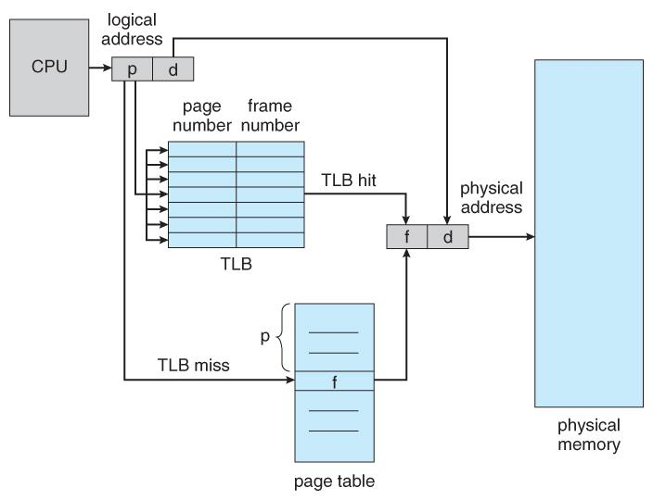
Paginación (Simple)
Tacceso−efectivo = Pacierto ∗ Tacierto + Pfallo ∗ Tfallo
Ejemplo:. 0,98 ∗ (20ns + 100ns) + 0,02 ∗ (**20ns** + 100ns + 100ns) = 122ns
UTN - Sistemas Operativos

Slide 20
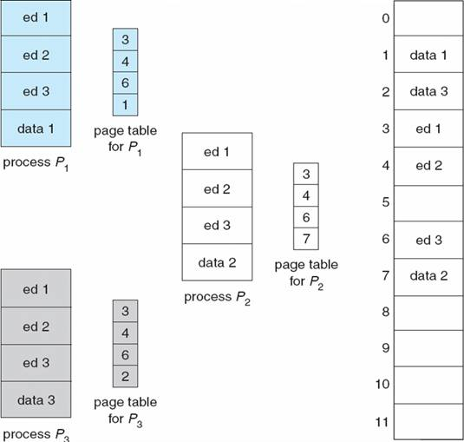
Paginación (Simple)
Protección y compartir memoria entre procesos
Protección: Se pueden agregar bits en la TP para indicar permisos sobre las páginas
Memoria compartida: se logra apuntando a los mismos marcos
UTN - Sistemas Operativos

Slide 21
Paginación (Simple)
Estructura de tabla de páginas
Si las direcciones son de 32 bits y las páginas son de 1KiB (2^10) la tabla de páginas puede tener 2^32 / 2^10 = 2^22 entradas.
Si cada entrada es de 4 bytes, entonces una tabla de páginas puede ocupar 16MiB
=> 16MiB contiguos en memoria principal . . .
Y si las direcciones son de 64 bits ….???
Paginación jerárquica
Paginar la tabla de páginas -> puedo tenerlo disperso en memoria ( en los niveles que requiera)
UTN - Sistemas Operativos

Slide 22
Paginación (Simple)
Tabla de páginas jerárquica
DIRECCIÓN LÓGICA
PAG TP global | Offset TP | Offset
10 bits | 10 bits | 12 bits
Offset TP
PTPR
PTR TP m
marco
DF
Tabla de páginas m
Tabla de páginas global
UTN - Sistemas Operativos

Slide 23
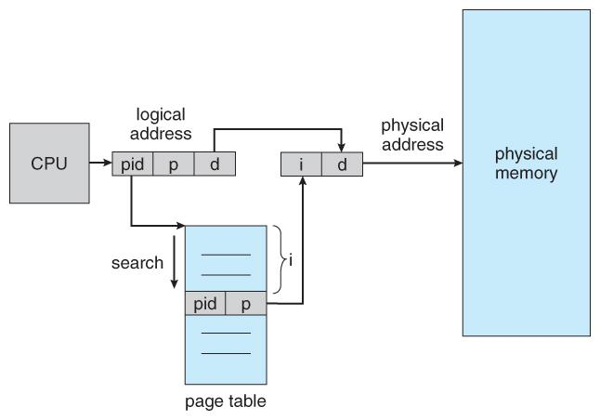
Paginación (Simple)
Tabla de páginas invertida
Es una estructura de tabla de páginas que ocupa menos espacio que las tablas de páginas tradicionales
Hay una tabla para todo el sistema (en lugar de una tabla por proceso)
Está indexado por marco en lugar de por página (hay tantas entradas como marcos en la memoria física)
El valor almacenado me dice qué página de qué proceso se encuentra en dicho marco
UTN - Sistemas Operativos

Slide 24
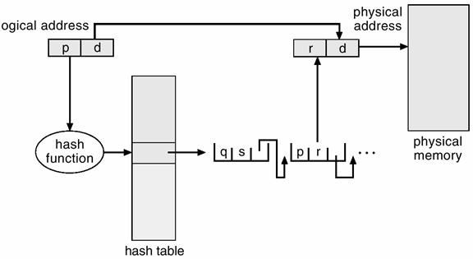
Paginación (Simple)
Tabla de páginas invertida con tabla de hash
UTN - Sistemas Operativos

Slide 25
Paginación (Simple)
Tabla de páginas invertida
Ventajas
Ocupa menos espacio que el resto de las estructuras de tabla de páginas
Se puede mejorar el tiempo de acceso con una tabla hash
Desventajas
Tengo que hacer una búsqueda lineal para encontrar el marco
Dificil para compartir memoria
UTN - Sistemas Operativos

Slide 26
Segmentación(Simple)
Soporta la visión que tiene el “usuario” del programa
Segmento de Código (CS)
Segmento de Datos (DS)
Segmento de Pila (SS)
Los segmentos asignados con de tamaño variable, ajustándose al tamaño requerido
Sufre de fragmentación externa pero no interna
Cada segmento se almacena en forma contigua en memoria principal
Cada segmento puede presentar distintos permisos (R, W , X)
La dirección lógica está compuesta por:
NRO SEGMENTO + OFFSET
UTN - Sistemas Operativos

Slide 27
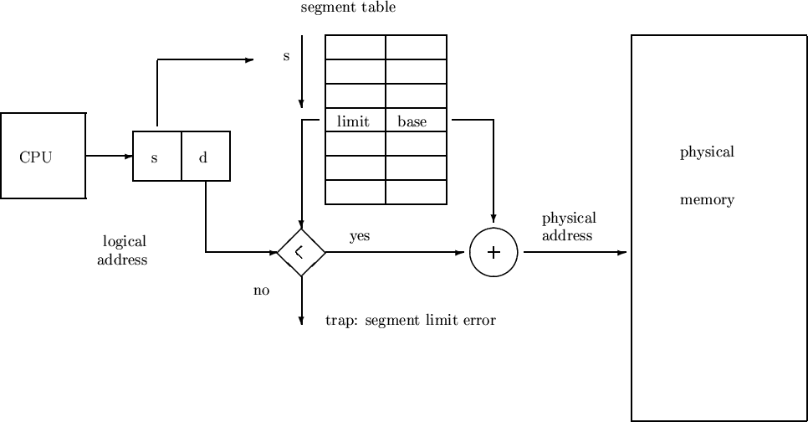
Segmentación(Simple)
Proceso de traducción
UTN - Sistemas Operativos

Slide 28
Comparación
Técnica | Descripción | Ventajas | Desventajas
Particiones fijas | La memoria se divide en particiones de tamaño fijo. El proceso debe ser de menor tamaño. | Simple de implementar. Poco overhead. | Fragmentación interna. Se limita la máx cantidad de procesos activos.
Particiones dinámicas | La partición se crea del tamaño exacto del proceso. | Se usa la memoria más eficientemente. | Fragmentación externa (necesitamos compactación)
Paginación | La memoria se divide en frames de tamaño fijo. Los procesos se dividen en páginas de igual tamaño (igual al frame). | No hay fragmentación externa. Las páginas no están contiguas. | Fragmentación interna en la última página. Más estructuras administrativas.
Segmentación | El proceso se divide en segmentos de diferente tamaño. | No hay fragmentación interna. No deben estar contiguos. | Fragmentación externa.
UTN - Sistemas Operativos

Slide 29
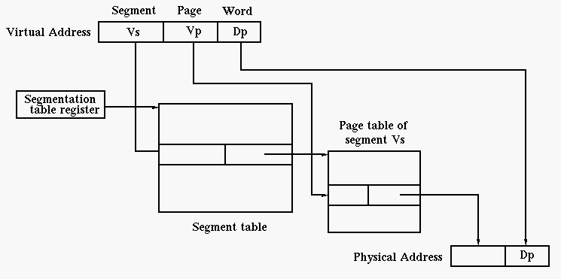
Segmentación paginada
UTN - Sistemas Operativos

Slide 30
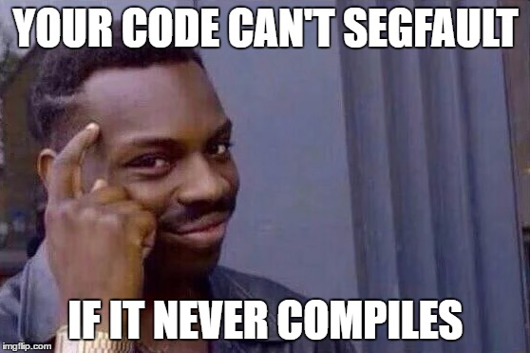
UTN - Sistemas Operativos

